Slide 1
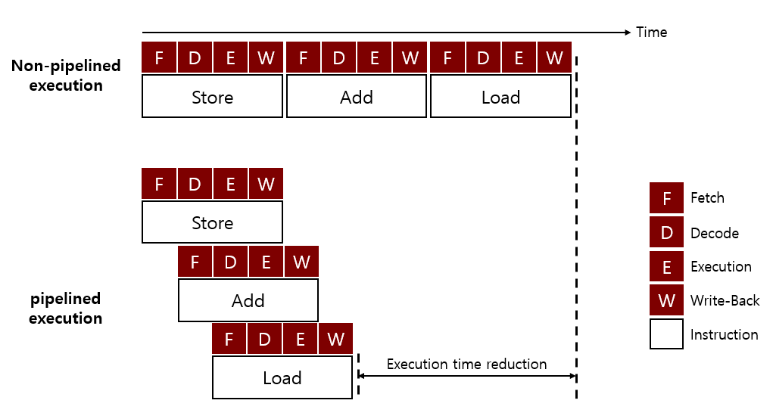
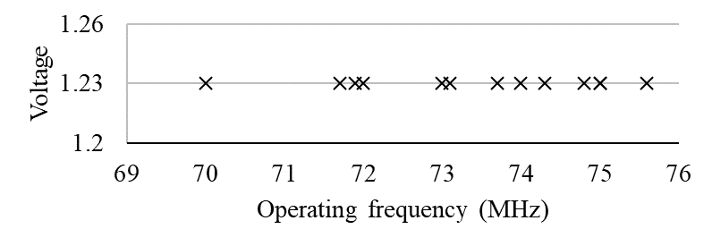
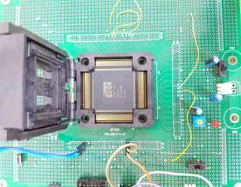
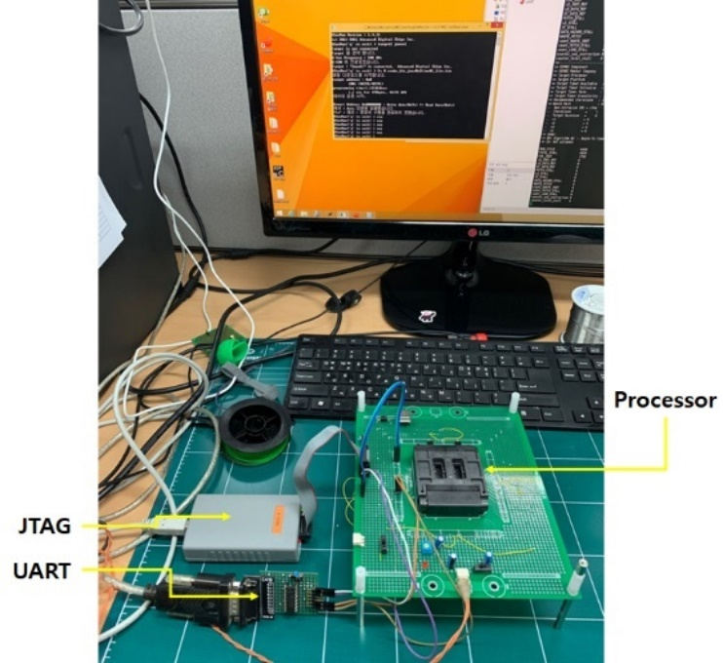
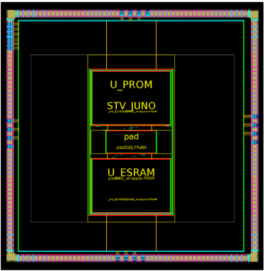
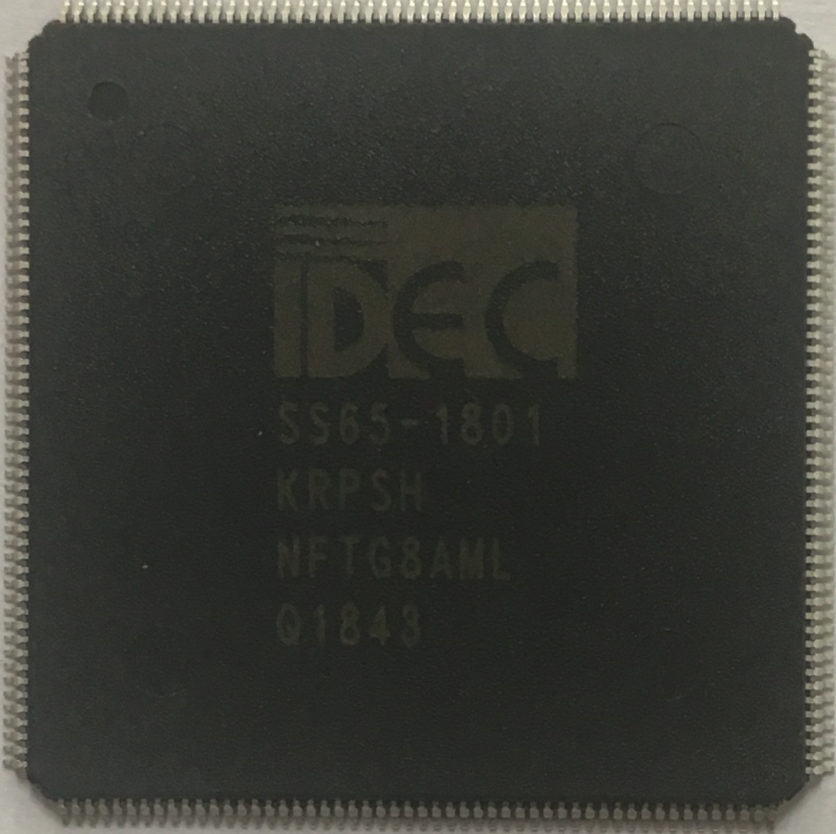
STV 영역에서 작동하는 IoT EISC 프로세서의 성능향상
박상현, 황병진, 김창현, 김선욱 교수님
고려대학교 공과대학 전기전자전파공학부 E-mail : {dasa00, bjn777, hunterkch, seon}@korea.ac.kr
INTRODUCTION
EXPERIMENTAL RESULT
최신 프로세서는 명령어 실행 flow를 여러 단계로 분리하여 독립적으로 실행 하는 파이프라인 구조를 사용하여 동작주파수를 높여 성능을 향상시킴
EISC 프로세서 파이프라인 개선
동작주파수를 향상시키고자 파이프라인 구조의 decoding stage에서 instruction을 완전히 decoding하지 않고 소스 레지스터 피연산자에서 자주 사용되는 비트 필드를 가정하여 사용하는 방법으로 프로세서의 성능을 개선
EISC 프로세서 합성결과
삼성 65nm에서 STV용 스탠다드 셀로 baseline과 개선된 EISC를 합성
 | Baseline | 개선된 EISC
Critical path delay(ns) | 2.7 | 2.4
Dynamic power (mW) | 1.1788 | 1.0782
Static power (uW) | 0.035 | 0.032
Area (um^2) | 55797 | 57200
그림 1. 파이프라인과 non-파이프라인의 실행방식 비교
본 연구에서는 기존 ESIC 프로세서[1]의 파이프라인을 개선하여 동작 주파수가 향상 된 프로세서를 STV용 스탠다드 셀로 제작하여 동작 시 성능을 평가 하고자 함
표 1. Baseline과 개선된 ESIC 프로세서의 합성결과
BACKGROUND
Chip 테스트
테스트 보드를 제작하여 Chip 테스트를 진행
테스트 결과 코어전압 1.23V에서 최대 동작주파수가 75.6MHz인 것을 확인
EISC ISA^{[1]}
‘EISC’는 ‘Extendable Instruction Set Computer’의 약자.
‘LERI’라는 특수한 명령어를 이용하여 immediate 값을 32-bit까지 확장
LERI
0
1
Immediate [13:0]
그림 5. Core 전압 1.23V에서의 칩 테스트 동작 주파수
LERI
0
1
Immediate [13:0]
ADD
1
0
1
1
1
0
0
0
dst [3:0]
Immediate [3:0]
Decoded Command
1
0
1
1
1
0
0
0
dst [3:0]
Sign extended Immediate [31:0] => 32bit Immediate
그림 2. LERI 명령어를 이용하여 ADD 명령어의 immediate 값을 확장한 예제
CHIP IMPLEMENTATION
공정 : 삼성전자 65nm [2]
MPW : IDEC MPW S65-1801
스탠다드 셀 : 삼선전자 65nm CMOS10LP-RVT Process 1.2V Standard Cell Library
디자인 : EISC 프로세서 [1]
그림 6. 테스트 보드
그림 7. 칩테스트 환경
FUTURE WORK
저전력 프로세서 설계를 위해 In house NTV library를 이용하여 프로세서 제작
REFERENCE
[1] Advanced Digital Chips Inc., “Extendable Instruction Set Computer,” http://www.adc.co.kr.
[2] Samsung, Samsung 65nm Process Technology, https://www.samsungfoundry.com/foundry/homepage/anonymous/technology12inch65nm.do?mainLayOut=homepageLayout&menuIndex=020105
ACKNOWLEDGEMENT
본 연구는 IDEC의 지원을 받았고, 산업통상자원부 및 한국산업기술평가관리원의 산업핵심기술개발사업의 일환으로 수행하였음. [10052716, 스마트 센서 SoC용 초저전압 회로 및 IP 설계 기술 개발]
그림 3. 프로세서 레이아웃
그림 4. 프로세서 제작 칩

